Slide 1


UỶ BAN NHÂN DÂN QUẬN LONG BIÊN
TRƯỜNG MẦM NON HỒNG TIẾN
LĨNH VỰC PHÁT TRIỂN NGÔN NGỮ
Thơ: Đàn gà con
Giáo viên: Nguyền Thị Thanh Huyền
Lớp: Mẫu giáo bé C4
Năm học: 2023-2024

Slide 2
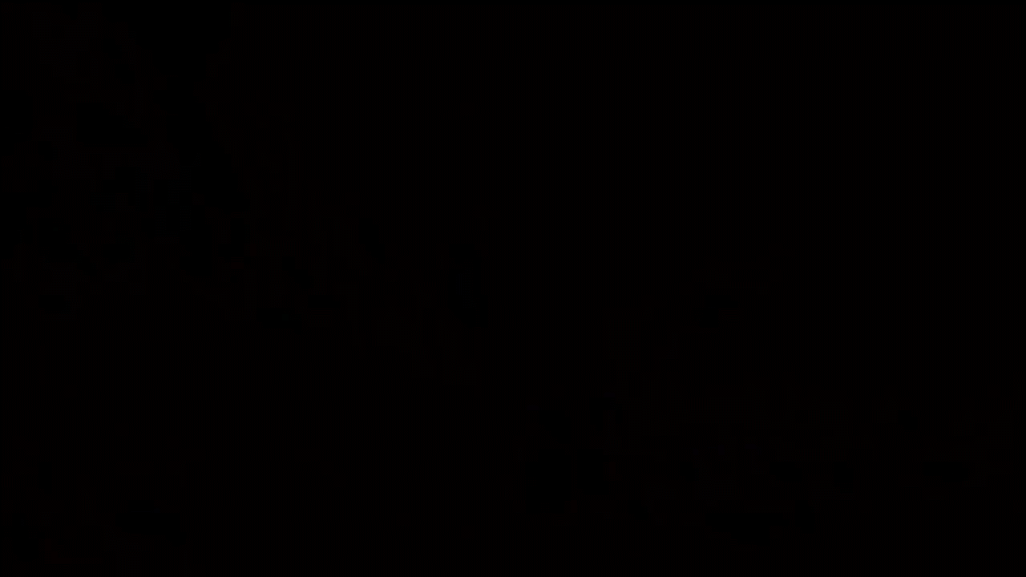
Hát và vận động theo nhạc bài hát: Đàn gà con

Slide 3

Giới thiệu thơ: Đàn gà con
Tác giả: Phạm Hổ

Slide 4
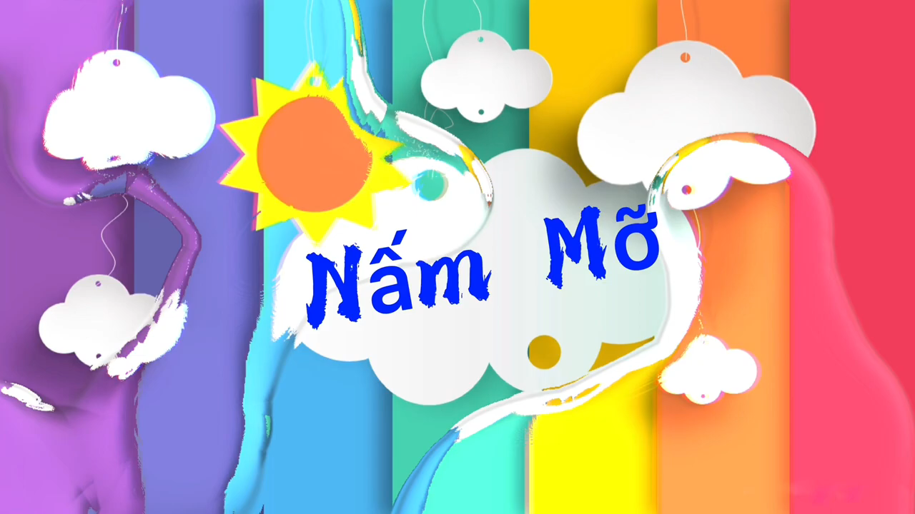

Slide 5

Cô dạy bé đọc thơ

Slide 6
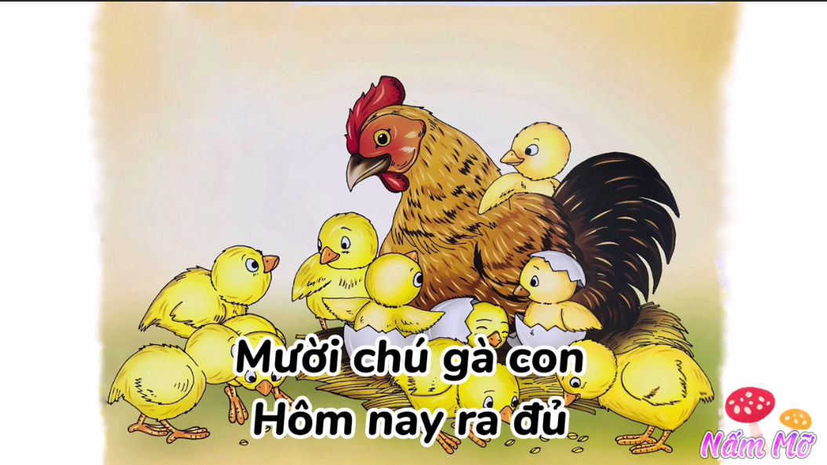

Slide 7
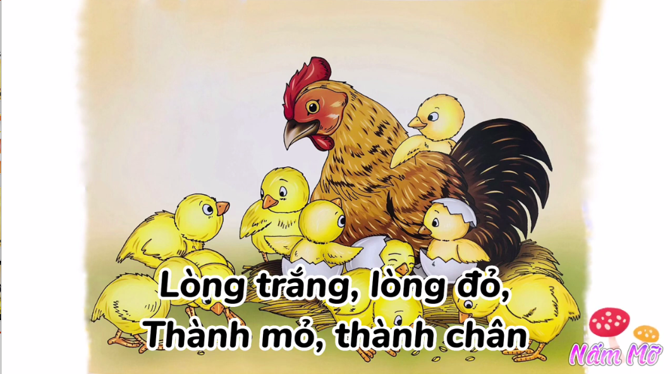

Slide 8
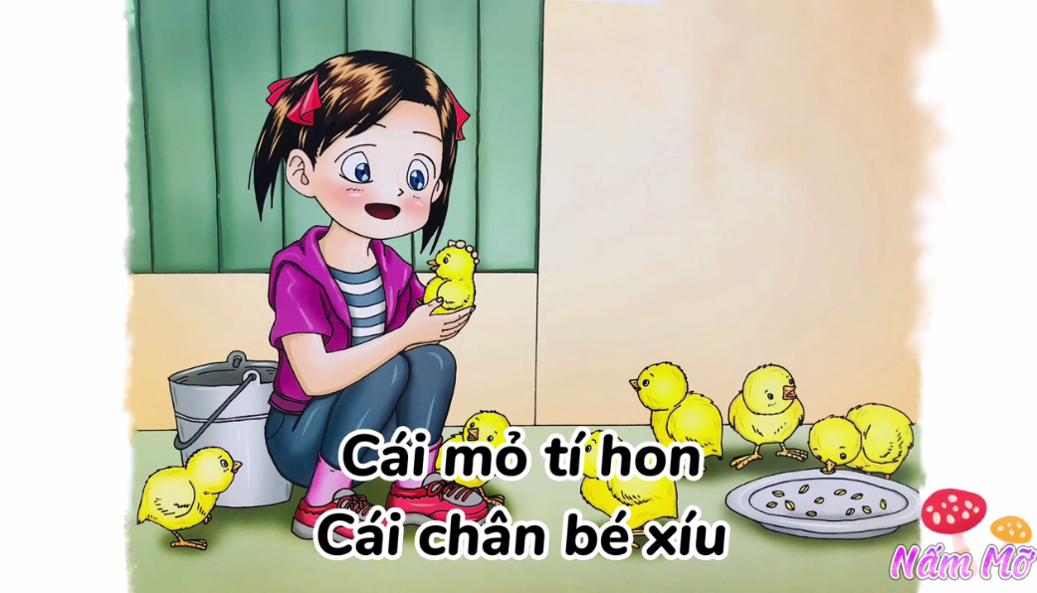

Slide 9
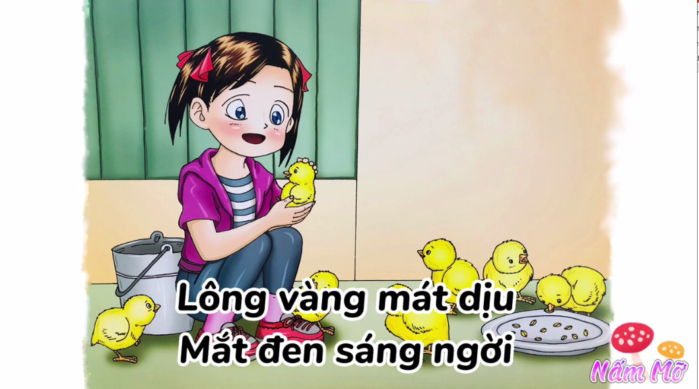

Slide 10
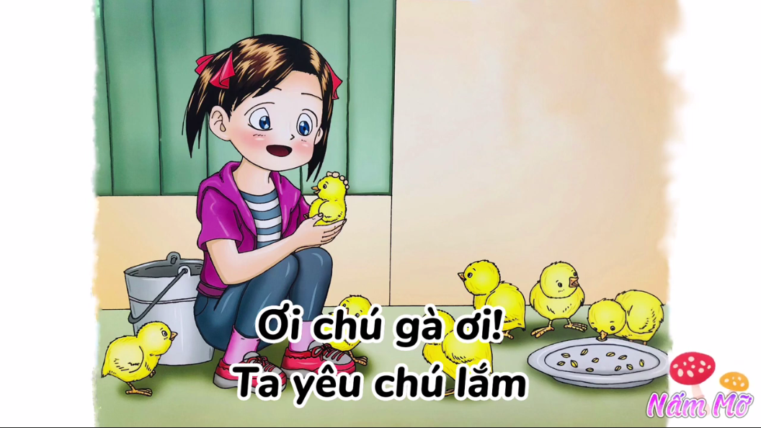

Slide 11


